Slide 1
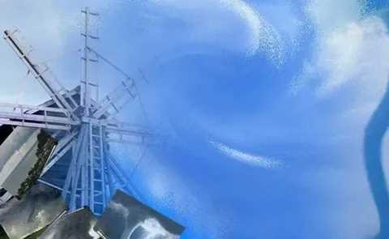
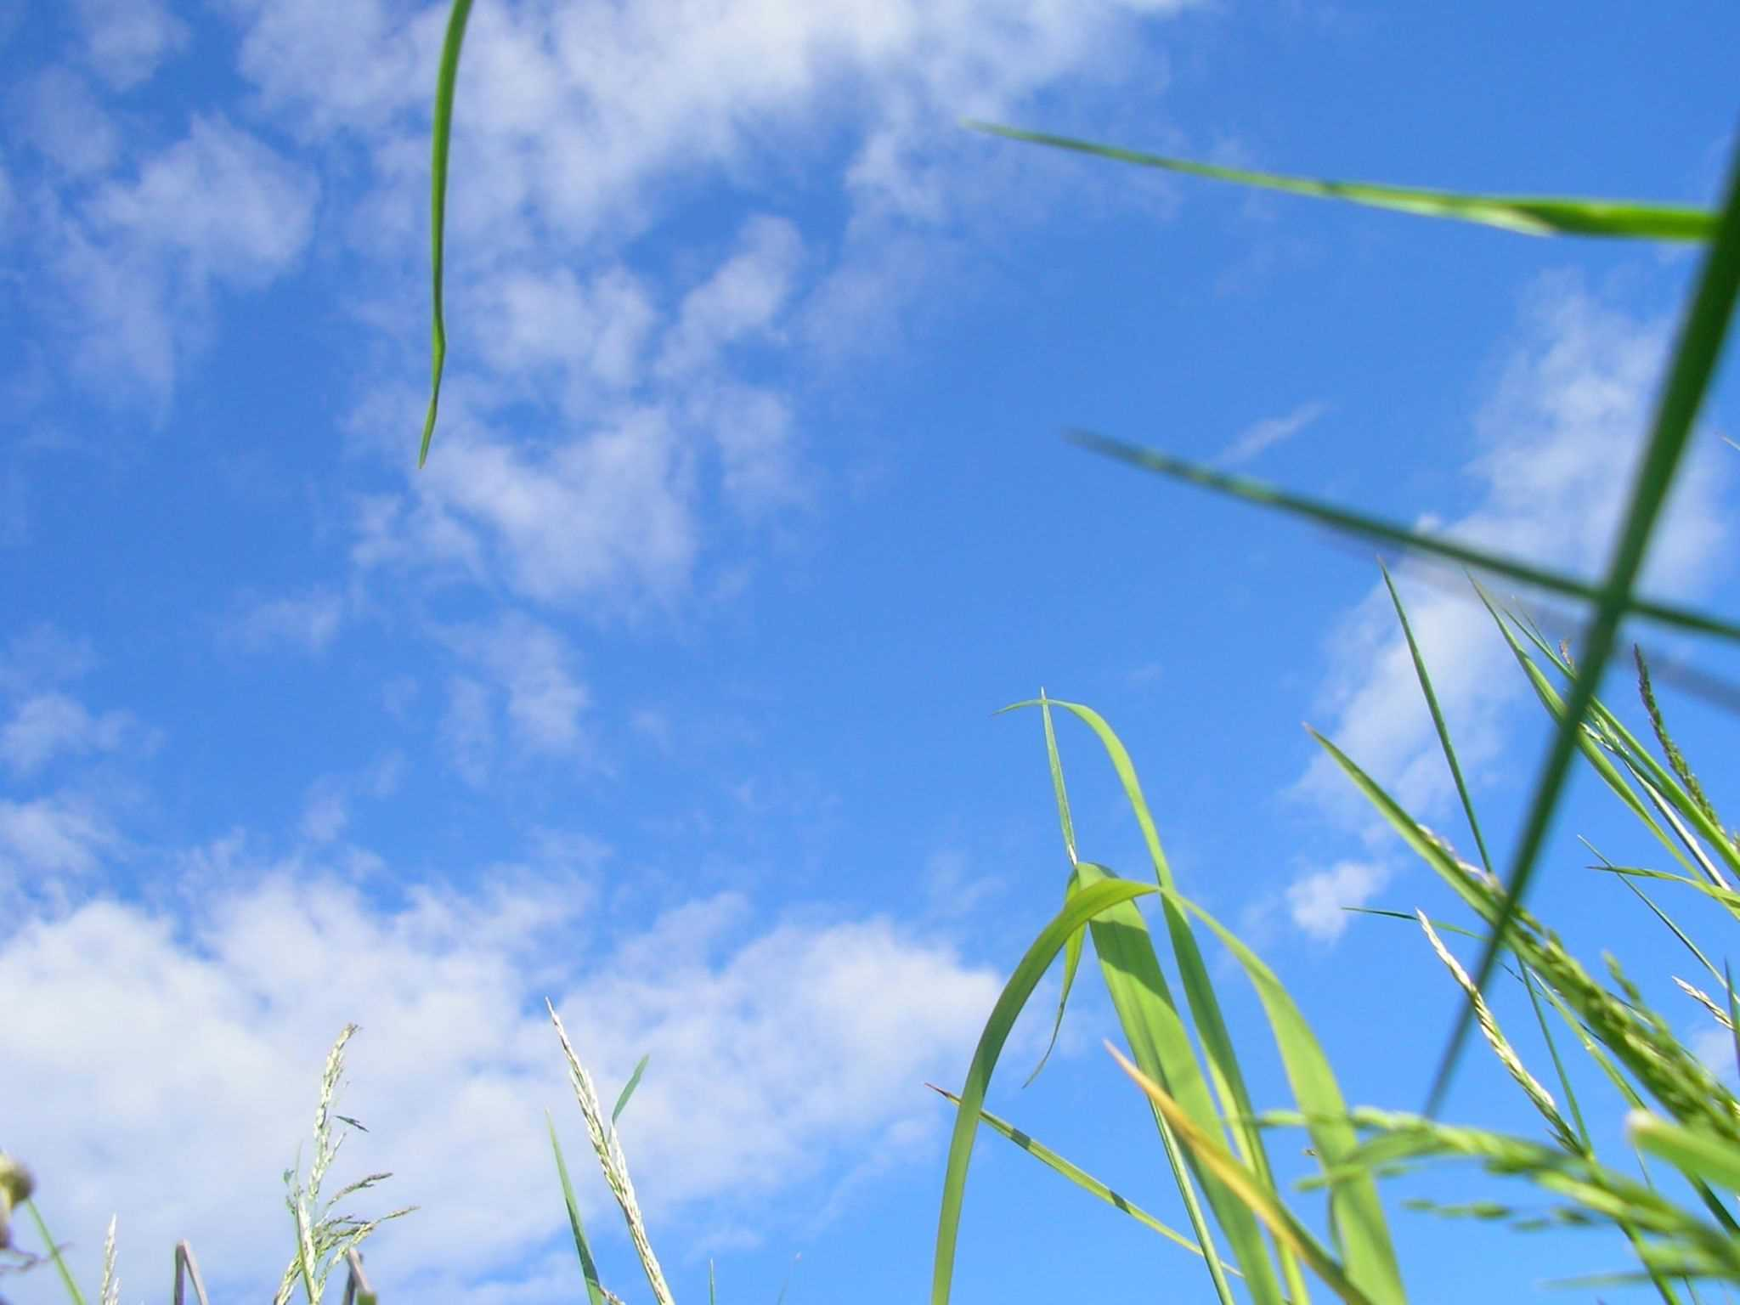
Воздух и его свойства
Выполнили:
Бирюкова М.А
Гайворонская Е.А

Slide 2
Уважаемые родители!
Предлагаем вашему вниманию электронный образовательный маршрут познавательно- исследовательской деятельности по теме «Воздух и его свойства».
Дети дошкольного возраста по природе своей пытливые исследователи окружающего мира. Экспериментируя, ребёнок различными способами самостоятельно воздействует на окружающие его предметы и явления с целью более полного их познания и освоения.
Процесс познания творческий, и наша задача - поддержать и развивать в ребёнке интерес к исследованиям, открытиям, создать необходимые для этого условия. Детское экспериментирование претендует на роль ведущей деятельности в период дошкольного развития ребёнка. Занимательные опыты, эксперименты обсуждают детей к поиску причин, способов действий, проявлению творчества.
Мы с вами остановимся подробнее на таком объекте неживой природы, который особенно интересен детям - это воздух. В дошкольном возрасте главная
цель при опытах с воздухом - это обнаружение воздуха в
окружающем пространстве.
Есть очень простые опыты, которые дети запоминают на
всю жизнь.

Slide 3
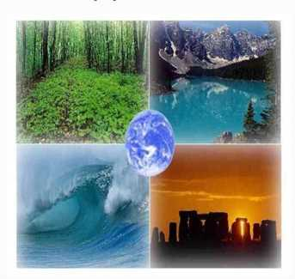
Цель данного маршрута:
Познакомиться с богатством природы – воздухом, расширить и углубить знания о воздухе.
Познакомиться с некоторыми свойствами воздуха; установить простейшие связи, сделать выводы.
Показать значимость воздуха для жизни растений, животных, человека.

Slide 4
Данный маршрут состоит из пяти шагов. Не торопитесь делать каждый день по одному шагу, можно его разбить на несколько дней. В каждом шаге есть познавательный материал, которое нужно изучить вместе с детьми, а после просмотра обсудить прочитанное или увиденное.
В результате прохождения и изучения этого маршрута дети познакомятся с тем, что же такое воздух. Экспериментируя, узнают о некоторых свойствах воздуха. С помощью увлекательных, практических заданий смогут закрепить полученные знания.
Не только ваш ребенок, но и Вы узнаете много нового и интересного.
Вперед за знаниями!

Slide 5
Загадка
Через нос его вдыхаем И обратно выдыхаем. Без него прожить никак, Хоть невидим нам никак.

Slide 6
ШАГ 1
«Почитайте!»
Что читать? | Где искать? | Что спросить и уточнить?
Добрый воздух | https://detskiychas.ru/sochinyaem_skazki/skazka_pro_vozduh/?ysclid=m2ffc937m553368848 | - Попросите ребенка рассказать о чем была сказка? Как Лисенок понял, что воздух очень ценен? Подумай, а только ли Лисенку нужен воздух?
Сказка про воздух | https://nsportal.ru/detskiy-sad/raznoe/2022/05/31/skazka-pro-vozduh | - Попросите ребенка рассказать о чем была сказка? Что в этой сказке узнал Медвежонок? Что в ней понравилось больше всего?
Загадки | https://ihappymama.ru/iq/zagadki/zagadki-pro-vozduh-s-otvetami/ | - Спросите, а что в загадке помогло догадаться, что она про воздух?
Стихи | https://detskiychas.ru/stihi/stihi_pro_vozduh/#more-14281

Slide 7
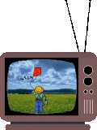
ШАГ 2
«Посмотрите!»
Что смотреть? | Где искать? | Что спросить и уточнить?
Что такое воздух? Энциклопедия для детей. | https://rutube.ru/video/350421c74d165936acfbe5c5b7f13b02/ | Спросите у ребенка, когда мы чувствуем воздух? Почему он необходим людям, животным? А нужен ли он растениям? Почему чем выше поднимаешься в горы тем труднее дышать? Почему птички взъерошивают перышки зимой?
Смешарики. Воздух для вдохновения. | https://yandex.ru/video/preview/11439579979848369073 | Почему у Бараша нет вдохновения? Как Ежик и Крош решили ему помочь? Где они собирали воздух? Помогло ли это Барашу?
Фиксики. Воздушный шар. | https://dzen.ru/video/watch/65cb633a32bd5815e0559b4a | Почему стал нужен воздушный шар? Что нужно сделать, чтоб воздушный шар полетел? Смогли Фиксики помочь Дим Димычу?

Slide 8
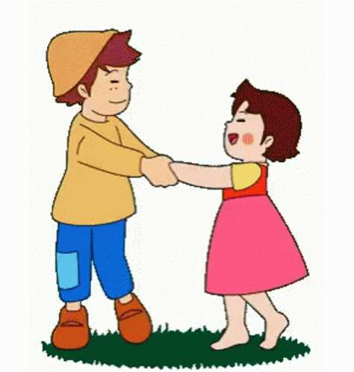
ШАГ 3
«Поиграйте!»
Во что поиграть? | Где искать? | Что спросить и уточнить?
Игры по теме "Воздух" | https://subbotina-ds47-schel.edumsko.ru/folders/post/3219311 | - Какая игра больше всего понравилась ? Чем?
Физминутка про воздух | https://dettext.com/fizminutki/fizkultminutka-pro-vozduh/?ysclid=m2fvxps85x998531827

Slide 9
Лаборатория
ШАГ 3
«Исследуйте!»

Slide 10
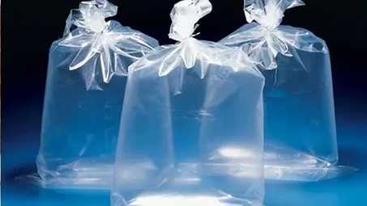
Опыт 1. «Что в пакете» Цель: обнаружить воздух. Оборудование: полиэтиленовый пакет Рассмотрите пустой пакет. Вопрос: Что находится в пакете? Проблемная ситуация. Наберите в пакет воздух и закрутите его, чтобы он стал упругим. Результат. Ребенок наполняет пакет воздухом, и зажимает его руками Вопрос: А сейчас что в пакете? Открывает пакет и показывает, что в нём ничего нет. Обратить внимание на то, что когда открыли пакет, тот перестал быть упругим. Почему казалось, что пакет пустой? Вывод. Воздух прозрачный, невидимый, легкий.

Slide 11
Опыт 2. «Где спрятался воздух?»
Оборудование: целлофановые пакеты, зубочистки.
- Скажи, ты видишь воздух вокруг нас? (нет, не вижу)
- Значит, воздух, какой? (невидимый).
- Давай поймаем воздух. Возьми целлофановый пакет и попробуй поймать воздух. Закрути пакет.
- Что произошло с пакетом? (он надулся, приобрел форму)
- Попробуй сдавить пакет. Почему не получается? (внутри находится воздух)
- Где можно использовать это свойство воздуха? (надувной матрац, спасательный круг).
- Давай сделаем вывод: Воздух не имеет формы, он приобретает форму того предмета в который он попадает.
- А теперь посмотри на свою руку через пакет. Ты видишь руку? (вижу).
- Значит, воздух, какой? (он прозрачный, бесцветный, невидимый).
- Давай проверим, действительно внутри находится воздух?
- Возьми острую палочку и осторожно проколи мешочек. Поднеси его к лицу и нажми на него руками.
- Что ты чувствуешь? (шипение).
- Так выходит воздух. Мы его не видим, но чувствуем.
Какой сейчас можно сделать вывод? Воздух нельзя увидеть, но его можно почувствовать.
Вывод: Воздух прозрачный, невидимый, бесцветный, не имеет формы.

Slide 12
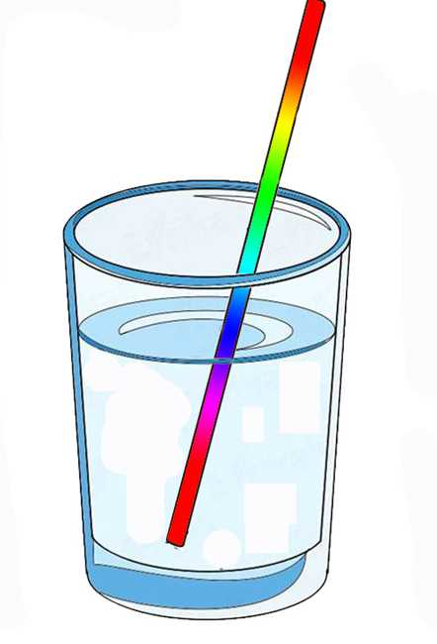
Опыт 3. «Внутри человека есть воздух»
Цель: формировать представление о том, что внутри человека есть воздух, и его можно обнаружить.
Оборудование: соломинки, емкость с водой,
Предложите ребенку подуть в трубочку, подставив ладонь под струю воздуха.
Вопрос: Что почувствовал? Откуда появился ветерок?
Затем попросите опустить трубочку в воду, подуть в нее.
Проблемная ситуация
Откуда появились пузыри, куда исчезли?
Результат. Ребенок обнаруживают воздух внутри себя.
Вывод. Человек дышит воздухом. Он попадает внутрь человека при вдохе. Его можно не только почувствовать, но и увидеть. Для этого нужно опустить трубочку в воду и подуть. Из трубочки выходит воздух, он легкий, поднимается через воду вверх пузырьками и лопается.

Slide 13
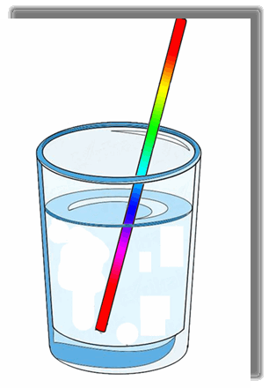
Опыт 4. «Как увидеть воздух?»
Оборудование: трубочки для коктейля, стаканы с водой.
-Предложите подуть через трубочку на свою ладошку.
- Что почувствовала ладошка? (движение воздуха – ветерок).
- Воздухом мы дышим через рот или через нос, а потом его выдыхаем.
- Можно ли увидеть воздух, которым мы дышим?
- Давай попробуем. Погрузи трубочку в стакан с водой и подуй.
На воде появились пузырьки.
- Откуда взялись пузырьки? (Это воздух, который мы выдыхаем).
Куда плывут пузырьки – поднимаются вверх или опускаются
на дно?
(Воздушные пузырьки поднимаются вверх).
- Потому что воздух легкий, он легче воды. Когда весь воздух
выйдет, пузырьков не будет.
Вывод: Воздух легче воды.

Slide 14
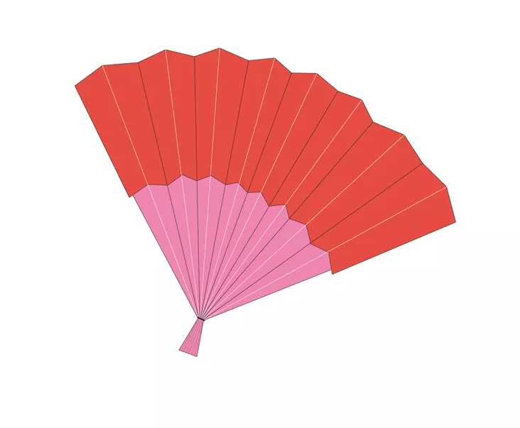
Опыт 5. «Движение воздуха»
Оборудование: Заранее сделанный из цветной бумаги веер.
- Скажи, а мы можем почувствовать движение воздуха? А увидеть?
- На прогулке мы часто наблюдаем движение воздуха (качаются деревья, бегут облака, крутится вертушка, пар изо рта).
- А в комнате мы можем почувствовать движение воздуха? Как? (вентилятор).
- Воздух не видим, зато мы его можем ощутить.
- Возьми веер и помаши им в лицо.
Что ты чувствуешь? (Чувствую, как воздух движется).
Вывод: Воздух движется.

Slide 15
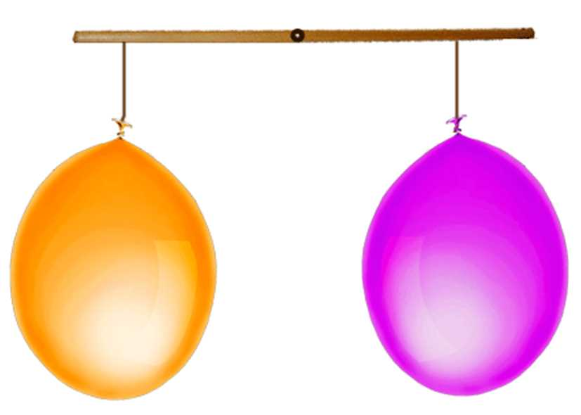
Опыт 6. «Движение воздуха»
Оборудование: два одинаково надутых воздушных шарика, зубочистка, весы (можно заменить палкой длинной около 60-ти см. На её середине закрепите верёвочку, а на концах воздушные шары).
- Предложите ребенку подумать, что произойдёт, если вы проткнёте один из шаров острым предметом.
- Проткните зубочисткой один из надутых шаров.
Из шарика выйдет воздух, а конец, к которому он привязан, поднимется вверх.
- Почему? (Шарик без воздуха стал легче).
- Что произойдёт, когда мы проткнём и второй шарик?
- Проткни зубочисткой второй шарик.
- У нас опять восстановилось равновесие. Шарики без
воздуха весят одинаково, так же, как и надутые.
Вывод: Воздух имеет вес.

Slide 16
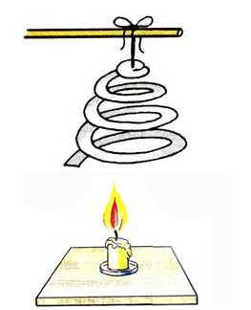
Опыт №7. Горячий и холодный воздух.
Оборудование: Бумажная змейка, горящая свеча
Поместите бумажную «змейку» над горящей свечой.
Что видишь? (змейка крутится)
Какой можно сделать вывод?
Вывод.
Горячий воздух поднимается вверх.

Slide 17
Подведем итоги нашего маршрута :
Вот и подошел к концу наш маршрут!
В нашей экспериментальной работе мы сделали вывод, что, воздух прозрачный, невидимый, легкий. Человек дышит воздухом. Он попадает внутрь человека при вдохе. Его можно не только почувствовать, но и увидеть, для этого нужно опустить трубочку в воду и подуть, из трубочки выйдет воздух, он легкий, поднимется через воду вверх пузырьками и лопнет. Воздух имеет вес. Воздух нужен не только человеку, но и животным, и растениям.
Нет ничего на свете нужнее воздуха. Без воды можно прожить несколько дней. Без пищи – несколько недель. А без воздуха лишь несколько мгновений.
Восторг и море положительных эмоций – вот что даёт экспериментирование.
Проведенные опыты вместе с любопытными детьми, дают много интересного, обогащают знания детей для дальнейших проведений опытов и экспериментов.
Надеемся, что данный маршрут был интересен и познавателен как для Вас родители, так и для ваших детей.
Спасибо за внимание и участие!
Не останавливайтесь в поисках нового и интересного!

